Slide 1
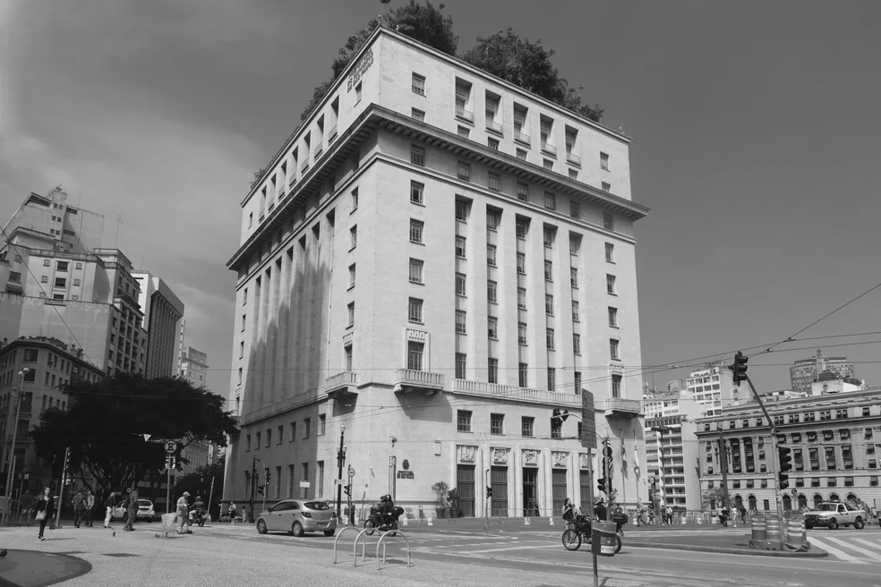

Oficina Virtual COBES - 06/2025
Gestão e Fiscalização de Contratos na PMSP
Normas, procedimentos e aspectos práticos
10/11/2025

Slide 2
Oficinas Virtuais em compras e contratações
Estamos promovendo pelo 3º ano este ciclo de oficinas virtuais sobre a Lei Federal nº 14.133/2021 e o Decreto Municipal nº 62.100/2022. Em 2025, mais uma vez, estamos atuando em parceria com a EMASP visando a oferta de validação aos interessados que se inscreverem previamente.
Já realizamos 5 oficinas em 2025, sobre PCA, inservíveis, baixa veicular, locação de veículos, DFDs e utilização no "Novo Divulgação - Compras.gov.br"
Além do encontro de hoje, ainda teremos uma oficina dedicada ao sistema Contratos.gov.br e à aplicação de penalidades contratuais no âmbito da Lei 14.133/2021
Acompanhe a divulgação das gravações destas e das demais oficinas de anos anteriores em:
https://compras.prefeitura.sp.gov.br/oficinas-virtuais/

Slide 3

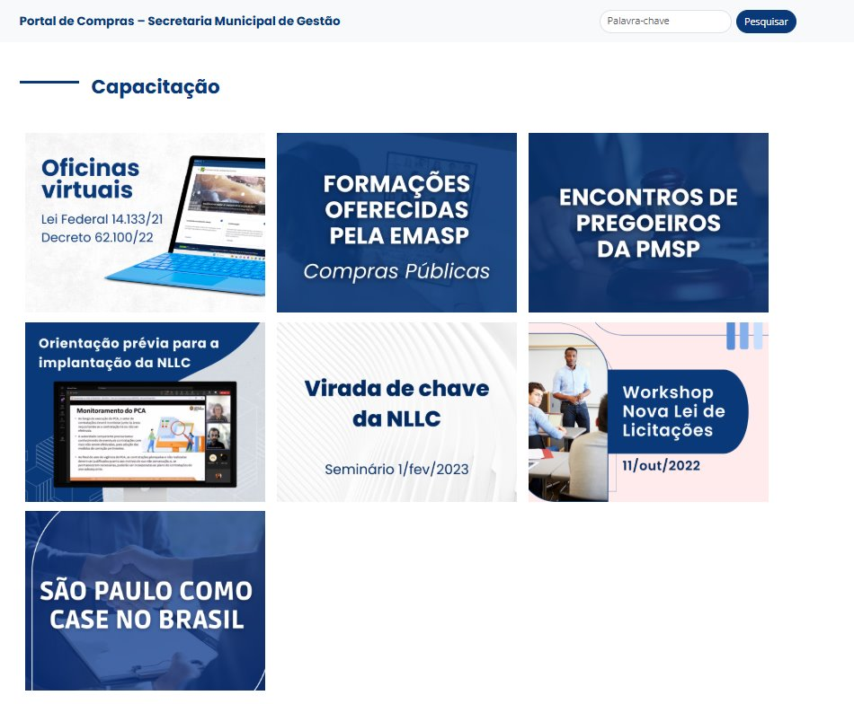
#ficaadica
No Portal de Compras da PMSP você tem acesso aos materiais de todas as capacitações realizadas em 2023, 2024 e 2025 sobre a Lei 14.133/2021 e Decreto Municipal 62.100/2022.
Saiba mais em:
https://compras.prefeitura.sp.gov.br/capacitacao/
​

Slide 4

Registre sua presença por meio do link que será disponibilizado no chat.
Dúvidas e questões podem ser registradas no chat.
A oficina está sendo gravada

Slide 5
Oficina Virtual COBES - 06/2025
Gestão e Fiscalização de Contratos na PMSP
Normas, procedimentos e aspectos práticos
10/11/2025

Slide 6
O que vamos ver nesta apresentação?
A base
Administrar e Verificar
A pirâmide normativa que regula a gestão e fiscalização de contratos na PMSP
O kit básico de informações sobre atestes e pagamentos e atuação de fiscais e gestores
Sistemas
Boas práticas no SEI e a adoção do Contratos.gov.br
4

Slide 7
Sou gestor ou fiscal de um (ou vários) contratos…

Slide 8
Sou gestor ou fiscal de um (ou vários) contratos…
Gestor e fiscal fazem as mesmas coisas?

Slide 9
Sou gestor ou fiscal de um (ou vários) contratos…
Gestor e fiscal fazem as mesmas coisas?
Quais normas devo conhecer?

Slide 10
Sou gestor ou fiscal de um (ou vários) contratos…
Gestor e fiscal fazem as mesmas coisas?
Quais normas devo conhecer?
O que devo saber?

Slide 11
Sou gestor ou fiscal de um (ou vários) contratos…
Gestor e fiscal fazem as mesmas coisas?
Quais normas devo conhecer?
O que devo saber?
Que documentos preciso analisar? Como?

Slide 12
Sou gestor ou fiscal de um (ou vários) contratos…
Gestor e fiscal fazem as mesmas coisas?
Quais normas devo conhecer?
O que devo saber?
Que documentos preciso analisar? Como?
Empenho? Liquidação? Saldo?

Slide 13

Sou gestor ou fiscal de um (ou vários) contratos…
Gestor e fiscal fazem as mesmas coisas?
Quais normas devo conhecer?
O que devo saber?
Que documentos preciso analisar? Como?
Empenho? Liquidação? Saldo?

Slide 14
PRINCIPAIS REGRAS SOBRE GESTÃO E FISCALIZAÇÃO DE CONTRATOS NA PMSP

Slide 15
A missão de gerir e fiscalizar as contratações públicas não é tarefa simples.​
Requer dos responsáveis conhecimento e aperfeiçoamento constantes, com a finalidade de orientar a correta tomada de decisões, sempre priorizando o interesse pelo bem público.
Uma atuação qualificada de gestores e fiscais de contratos é essencial para que a Administração alcance seus resultados esperados, honrando a confiança do cidadão, que espera uma boa gerência dos recursos públicos.

Slide 16
De volta ao básico…

Slide 17
A pirâmide normativa
A Portaria SF 275/2024 e as Instruções Normativas nº2 e nº4 ordenam, detalham e padronizam elementos do cotidiano da gestão e fiscalização de contratos
Normas de SF e SEGES
Dec. Municipal 62.100/2022
Aproxima as regras nacionais para a gestão da cidade de São Paulo
Estabelece os pilares e obrigações que valem para qualquer contrato regido por ela nacionalmente
Lei 14.133/2021

Slide 18
Lei Federal 14.133/2021
Nova Lei de Licitações e Contratos - NLLC
PRINCÍPIO DA EXECUÇÃO FIEL:
“Art. 115. O contrato deverá ser executado fielmente pelas partes, de acordo com as cláusulas avençadas e as normas desta Lei, e cada parte responderá pelas consequências de sua inexecução total ou parcial”
CHECKLIST DO CONTRATO: No Art. 92 a lei define todos os elementos necessários para a estruturação de um contrato, que devem estar claramente estabelecidos: objeto, preço, prazos, responsabilidades das partes, penalidades, forma de gestão e definições sobre encerramento.
EFICÁCIA PELA DIVULGAÇÃO NO PNCP:
“Art. 94.A divulgação no Portal Nacional de Contratações Públicas (PNCP) é condição indispensável para a eficácia do contrato e de seus aditamentos e deverá ocorrer nos seguintes prazos, contados da data de sua assinatura:
I - 20 (vinte) dias úteis, no caso de licitação;
II - 10 (dez) dias úteis, no caso de contratação direta.”

Slide 19
O Decreto Municipal 62.100/2022 utiliza a legislação federal como base e “constrói andares” para atingir outras camadas de definições e proteções ajustados à realidade da administração cidade de São Paulo.

Slide 20
Decreto Municipal 62.100/2022
Art. 114. Os contratos deverão, sempre que couber, conter as cláusulas previstas no artigo 92 da Lei Federal nº 14.133, de 2021, e, ainda, as seguintes:
I - a obrigação do contratado de arcar fiel e regularmente com todas as obrigações trabalhistas relacionadas aos empregados que participem da execução do objeto contratual, na hipótese de contrato de prestação de serviços;
II - cláusula anticorrupção, com a seguinte redação: “Para a execução deste contrato, nenhuma das partes poderá oferecer, dar ou se comprometer a dar a quem quer que seja, ou aceitar ou se comprometer a aceitar de quem quer que seja, tanto por conta própria quanto por intermédio de outrem, qualquer pagamento, doação, compensação, vantagens financeiras ou não financeiras ou benefícios de qualquer espécie que constituam prática ilegal ou de corrupção, seja de forma direta ou indireta quanto ao objeto deste contrato, ou de outra forma a ele não relacionada, devendo garantir, ainda, que seus prepostos e colaboradores ajam da mesma forma”;
III - disposições relacionadas à disciplina de proteção de dados pessoais, nos termos da Lei Federal nº 13.709, de 14 de agosto de 2018, Lei Geral de Proteção de Dados (LGPD), quando for o caso.

Slide 21
Decreto Municipal 62.100/2022
Art. 117. Considera-se gestão de contratos, para os fins deste decreto, o serviço geral administrativo realizado desde a formalização até o término do contrato, por qualquer das hipóteses previstas em lei e no contrato.
Art. 119. Considera-se fiscalização de contratos, para os fins deste decreto, a atribuição de verificação da conformidade dos serviços e obras executados e dos materiais entregues com o objeto contratado, de forma a assegurar o exato cumprimento do contrato, devendo ser exercida por representante da Administração especialmente designado, permitida a contratação de terceiros para assisti-lo e subsidiá-lo com informações pertinentes a essa atribuição

Slide 22
Mesmo contrato, diferentes responsabilidades…
GESTOR
FISCAL
Controle Burocrático
Controle Financeiro
Apoio à Fiscalização
Aplicação de Sanções
Controle de Regularidade
Art. 118
Acompanhamento e Registro
Documentação de Pagamento
Verificação e Ateste
Proposição de Alterações para acréscimos ou supressões no decorrer do contrato
Art. 120

Slide 23
As Instruções Normativas expedidas por SEGES relacionadas à implantação da NLLC visam disseminar diretrizes e orientações que complementam o Dec. 62.100/2022, para apoiar os órgãos e entidades da Administração Pública Municipal na execução de seus processos cotidianos

Slide 24
As Instruções Normativas de SEGES
Instrução Normativa SEGES Nº 2, de 27 de janeiro de 2023
Art. 1º Esta Instrução Normativa dispõe sobre os sistemas para processamento das licitações realizadas sob a forma eletrônica no âmbito da Administração Pública direta, autárquica e fundacional do Município de São Paulo, e dá outras providências.
(...)
Art. 2º Deverá ser utilizada a ferramenta "Sistema Compras.gov.br Contratos – Compras Contratos" para a gestão dos contratos:
I - decorrentes de editais de licitação publicados a partir de 1º de fevereiro de 2023;
II - firmados diretamente com fundamento em despacho autorizatório publicado a partir de 1º de fevereiro de 2023.

Slide 25
Além do combate à corrupção, a Nova Lei de Licitações e Contratos, trouxe a necessidade de focar na governança e na eficiência da gestão e da fiscalização contratual, reconhecendo esses elementos como fundamentais para a boa execução dos contratos públicos.

Slide 26
As Instruções Normativas de SEGES
Instrução Normativa SEGES Nº 4, de 26 de maio de 2023
Art. 1º. A presente norma dispõe sobre as normas de governança nas licitações e contratações públicas, no âmbito da Administração Pública Direta, Autárquica e Fundacional do Município de São Paulo.
§ 1º. A alta administração dos órgãos e entidades deve implementar e manter mecanismos e instrumentos de governança das contratações públicas em consonância com o disposto nas normas gerais previstas na legislação federal e municipal e as normas específicas desta Instrução Normativa para a realização de licitação, a formalização e a execução de contratos;.
(...)
Art. 12. Compete ao órgão ou entidade, quanto à interação com o mercado fornecedor e com associações empresariais:
III - padronizar os procedimentos para a fiscalização contratual, respeitando-se os princípios do devido processo legal e do contraditório quando da apuração de descumprimentos junto a fornecedores.

Slide 27
Analisar, atestar, liquidar:
a jornada do pagamento

Slide 28
Relembrando…
Papel na execução contratual - Dec. 62.100 | Atribuições principais
Gestor - Art. 118 | Controla prazos e o orçamentos, inicia procedimentos, formaliza aditivos e gerencia a documentação geral do processo administrativo
Fiscal - Art. 120 | Acompanha a execução, registra ocorrências, emite o ateste sobre a pretação do objeto contratado.
Funções complementares, uma perde sua essência sem a outra!

Slide 29
Mas afinal, o que precisa ser entregue pela contratada para que ela obtenha seu pagamento junto à PMSP?

Slide 30
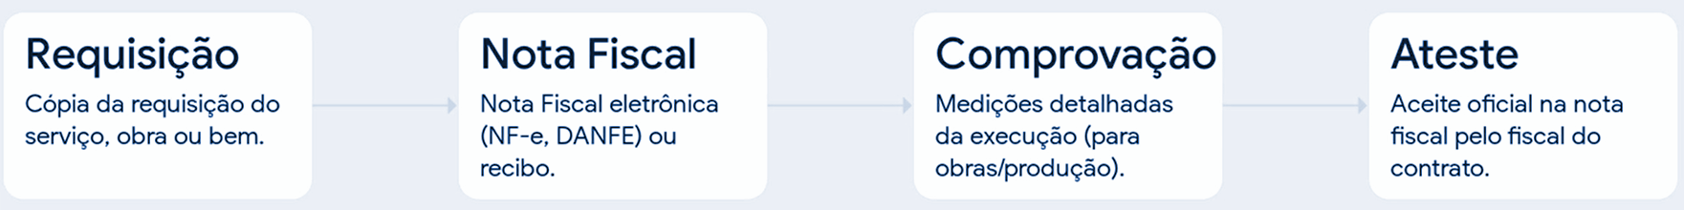
Portaria SF 275/2024
O objetivo desta portaria é padronizar procedimentos para a liquidação e o pagamento de despesas no município de São Paulo.
A norma tem como efeito a construção de consistência, transparência e, o mais importante, previsibilidade à forma pela qual são realizados os pagamentos de contratações da Prefeitura, todos os dias.
O Artigo 1º da portaria já traz na sua redação o checklist, o kit mínimo de documentos necessários para o andamento da solicitação de pagamento:

Slide 31
E se o contrato possuir mão de obra terceirizada, com dedicação exclusiva?

Slide 32
Mão de obra com dedicação exclusiva
Para estes casos, em consonância com o Decreto 62.100, a Portaria 275/2024 é bem mais rigorosa quanto às exigências de documentação:
Lista de funcionários e alocações
Folhas de Ponto
Guias de FGTS e INSS pagas
Comprovantes de pagamento de salários e benefícios
Comprovante de pagamentos de férias
No último mês: rescisão ou realocação dos funcionários

Slide 33
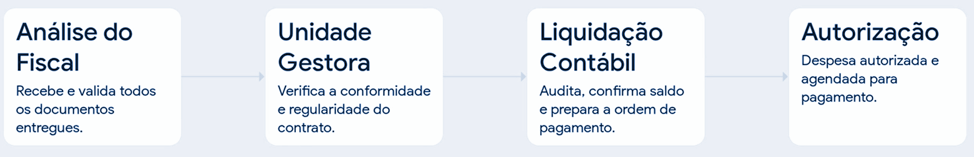
Documentos recebidos. E agora?
Papel | Responsabilidade chave | Artigo da Portaria SF 275/2024
Fiscal do contrato | Recebe documentos, verifica e atesta o serviço | Art. 2º
Unidade Gestora | Verifica o contrato e a regularidade fiscal | Art. 3º
Unidade Contábil | Audita, calcula impostos e processa a liquidação do pagamento | Art. 4º

Slide 34
Prazo para pagamento
Art. 2º, § 7º - O prazo para ateste do fiscal inicia-se no dia seguinte à data de entrega da documentação completa pela contratada.
(...)
Art. 4º, § 1º - Se o contrato não contiver definição do dia do vencimento da obrigação ou apenas estipular "pagamentos mensais", a Unidade Orçamentária adotará, como data de vencimento da obrigação, 30 (trinta) dias corridos contados a partir da data de entrega, pela contratada, da documentação prevista no Art. 1º desta Portaria.

Slide 35
Boas práticas na utilização do Sistema SEI! e a adoção do contratos.gov.br

Slide 36
Processos que contam histórias…
Ao utilizar o sistema de processos SEI! para formalizar os atos administrativos relacionados à gestão e fiscalização de contratos, os servidores devem pensar estrategicamente a inserção de documentos e a construção de textos em suas manifestações.
Se um cidadão abrir este processo, ele entenderá o que aconteceu? Ele vislumbrará as etapas, as medidas, as precauções?
Os órgãos de controle conseguirão, pela simples leitura e disposição dos documentos, compreender as ações dos agentes para verificar a conduta, conformidade e integridade da relação com a contratada e da execução contratual?

Slide 37
“Me explique como se eu fosse uma criança de 5 anos”
Personagem Joe Miller (Denzel Washington) - Philadelphia, 1993

Slide 38
Boas práticas na utilização do Sistema SEI!
Evite arquivos de PDF muito extensos, principalmente com centenas de páginas. Ao invés de reunir grandes compilados de documentos, divida em grupos ou seções e nomeie adequadamente na árvore do processo, facilitando a busca e localização de informações em momentos futuros.
Atenção à correta utilização dos mecanismos de restrição de processos e documentos: processo de pagamento é SEMPRE público. Para os processos de contratação (dentro ou não de processos que documentem a etapa licitatória) após despacho autorizatório da contratação, o processo que contem o licitatório e o caminho para a contratação TAMBÉM deverá ser tornado público.

Slide 39
Portaria Conjunta SMIT/SMG nº1/2018
É a norma que estabelece normas e procedimentos de gestão de documentos e processos eletrônicos no âmbito do Sistema Eletrônico de Informações – SEI
Art. 18:
Deve-se utilizar a regra da publicidade das informações como preceito geral e o sigilo, como exceção, assim como prevê a Lei de Acesso à Informação (Lei Federal 12.527/2011) - Inciso III
Deve se verificar a atribuição individual de nível de acesso a cada documento criado ou inserido, considerando a sensibilidade das informações nele contidas, sendo possível sua ampliação ou limitação, sempre que necessário - Inciso IV

Slide 40
Art. 21, §4º - "O documento externo, ao ser inserido no processo eletrônico, deve ser autenticado com senha pessoal, ou assinatura digital, ou referenciado por meio de seu Número SEI em um documento interno juntado subsequentemente."
Ou seja: não devemos deixar documentos externos sem o respectivo link em um documento interno assinado, que contextualiza e dá finalidade a anexação realizada.
A não observação desta regra prejudica a transparência do processo em geral, para todos os interessados (contratada, servidores do Órgão e de outros locais, Órgãos de Controle Interno e Externos, cidadãos…).

Slide 41
E COMO FICA A PROTEÇÃO AOS
DADOS PESSOAIS?

Slide 42
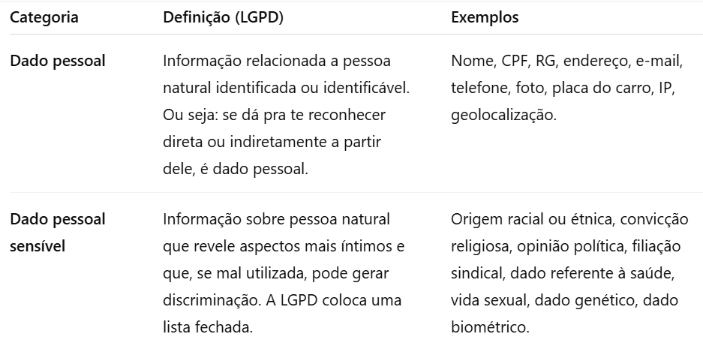
PARA NÃO ESQUECER MAIS!

Slide 43
Sistema Contratos.gov.br

Slide 44
Atenção à LGPD na instrução do SEI
Ter um ou mais documentos pessoais não justifica o fechamento integral de um processo de pagamento;
A gestão do contrato em principal, mas todos os envolvidos devem estar atentos a dados pessoais existentes em documentos rotineiros da execução contratual.
    Holerites e correlatos tem uma camada adicional: expor os recebimentos e descontos de uma pessoa sem proteção configura crime por quebra de sigilo bancário, para além da infringência à LGPD
A necessidade de juntar documentos de constituição da empresa não nos exime de proteger dados pessoais dos sócios que podem existir nos documentos, como endereços residenciais e telefones celulares pessoais.

Slide 45
A adoção do Contratos.gov.br na PMSP
Conforme Instrução Normativa SEGES Nº 2/2023, foi estipulado que a cidade de São Paulo realizará a adoção do módulo de contratos do Compras.gov.br para a gestão contratual. E é por meio desse sistema que se torna possível às unidades a publicação do contrato e demais documentos e informações a ele relativos no Portal Nacional de Compras Públicas.
Está em andamento um acordo entre a Secretaria Municipal de Gestão e o Ministério de Gestão e Inovação do Governo Federal para a implementação do Contratos.gov.br no município. Os trabalhos em andamento visam a integração da plataforma ao Sistema SOF, para troca de dados integrada sobre as contratações e execuções.

Slide 46

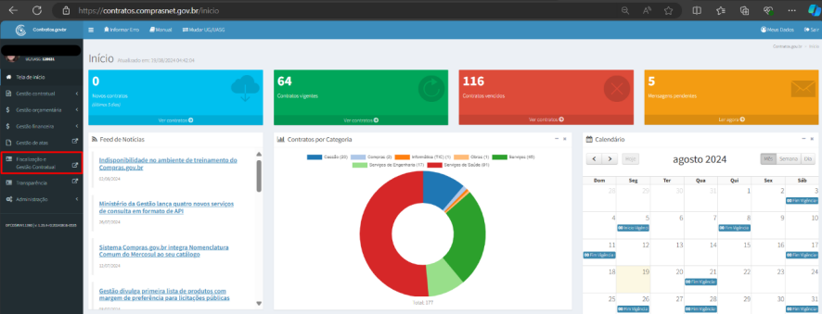

Slide 47
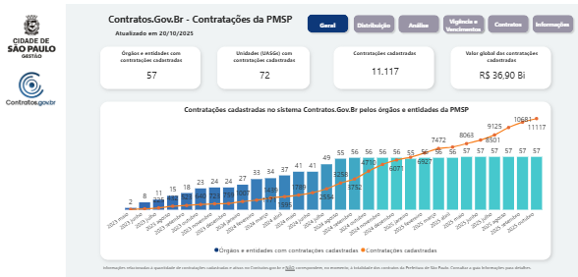
https://compras.prefeitura.sp.gov.br/contratacoes-pmsp/

Slide 48
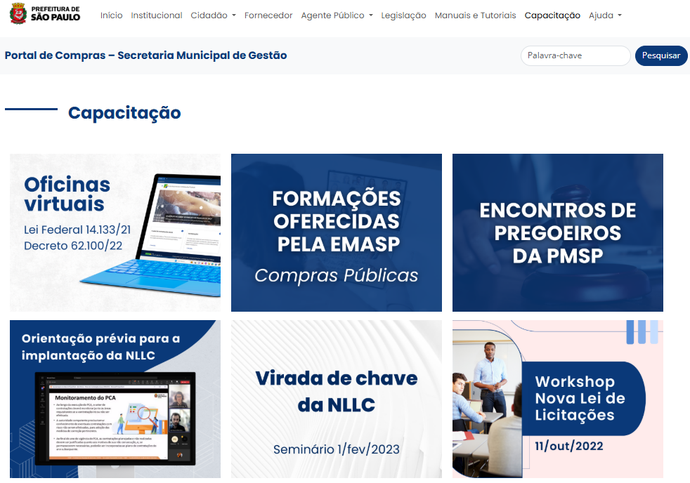
https://compras.prefeitura.sp.gov.br

Slide 49
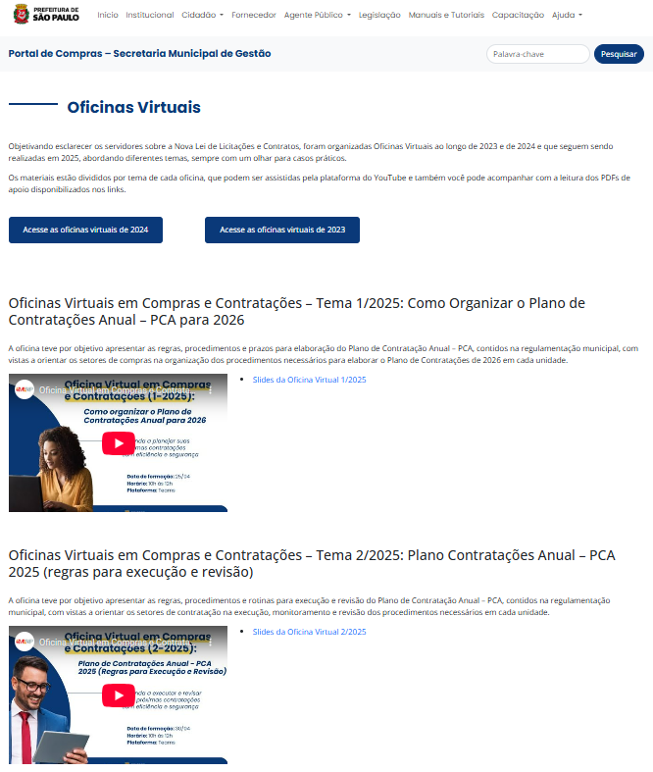
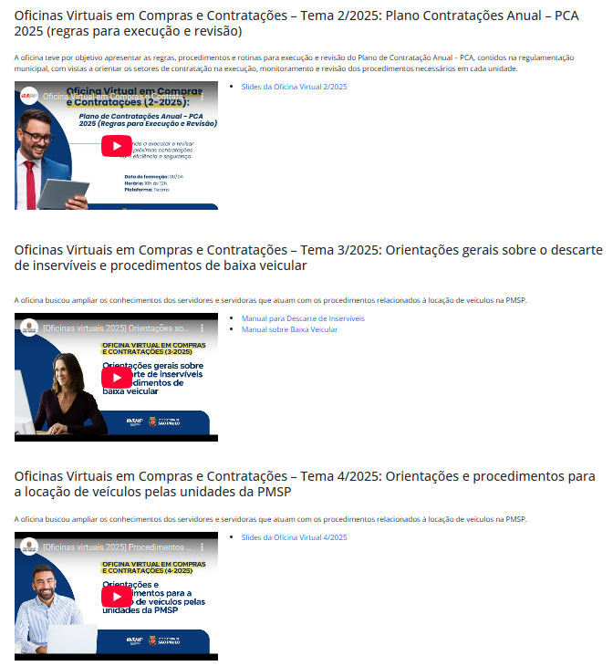

Slide 50
E por último,
mas não por ser menos importante…

Slide 51
Importante entender e enxergar além da função burocrática atribuída aos servidores envolvidos em todo esse fluxo. Ao criar um sistema mais claro, justo e previsível, a prefeitura transmite ao mercado um recado: ela demonstra que emprega esforços para se tornar uma parceira mais confiável para negócios, o que pode atrair mais e melhores empresas para trabalhar pela cidade.
Para órgãos de controle e outras instâncias que podem querer verificar os nossos procedimentos, a qualidade na instrução de processos de pagamento (de acordo com as normas vigentes) protege os servidores e servidoras envolvidos ao evidenciar que as responsabilidades de gestão e fiscalização foram devidamente cumpridas.
Para a sociedade, que pode verificar em transparência a forma como estamos gerenciando recursos nos os pagamentos de uma, duas ou todas as empresas, transmite confiança de que a proteção e cuidado com o orçamento público foram devidamente exercidas pelos agentes públicos, o que colabora para a redução da relação constante de desconfiança entre Governos e cidadãos.

Slide 52


